Slide 1
Gesamtkonzept „Demokratie stärken durch Bildung“
Regierungserklärung „Demokratie macht Schule: Rheinland-Pfalz stärkt Demokratiebildung, Erinnerungskultur und europäisches Miteinander“
Katja Bewersdorf, Ref. 9422C, 09.05.2019

Slide 2
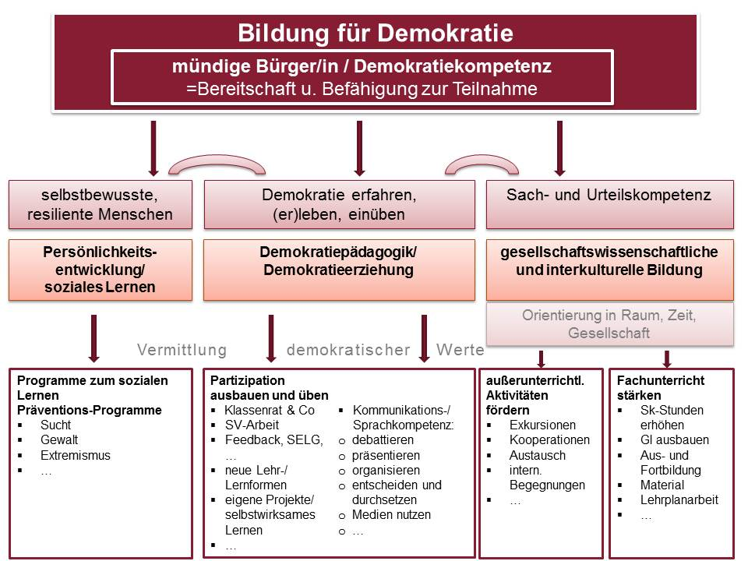

Slide 3
Zentrale Maßnahmen
Erinnern leben!
Verbindliche Richtlinie: Alle rheinland-pfälzischen Schülerinnen und Schüler sollen künftig mindestens einmal in ihrer Schullaufbahn eine Gedenkstätte oder einen Lernort besuchen oder sich mit Zeitzeuginnen und Zeitzeugen beschäftigen.
Verdoppelung der Förderung für Gedenkstättenfahrten
Neue Servicestelle für Zeitzeugen- und Gedenkarbeit im Pädagogischen Landesinstitut für Beratung, Unterrichtsmaterial, Überblick über Möglichkeiten, Förderungen und Partner sowie zur Vernetzung
mehr Fortbildungsangebote für alle Lehrkräfte
Erinnerungskultur in der Aus-, Fort- und Weiterbildung für alle Lehrämter: Verpflichtende Besuche von Gedenkorten für alle Anwärter/innen
Kooperationen mit der Holocaust-Gedenkstätte Yad Vashem (u.a. Studienfahrten für Lehrkräfte nach Israel (ILF) ) und mit der Bethe-Stiftung für Exkursionen nach Polen

Slide 4
Zentrale Maßnahmen
Demokratie (er)leben!
Neue Servicestelle für Demokratiebildung am Pädagogischen Landesinstitut für Beratung, Unterrichtsmaterial, Überblick über Möglichkeiten, Förderungen und Partner sowie zur Vernetzung
Stärkung der Partizipationsmöglichkeiten der Schülerinnen und Schüler im Zuge der Schulgesetz-Novelle
Ausbau der Zusammenarbeit mit dem Landtag und anderen außerschulischen Partnern für mehr Angebote
Anpassung der Lehrpläne in der Sek I, Neuerarbeitung der Lehrpläne in Sek. II
Ausweitung des Sozialkundeunterrichts in Sek I, Einstellung von rund 50 neuen Sozialkunde-Lehrkräften
Umorganisation im GW-Bereich in der Sek II: alle Schülerinnen und Schüler belegen alle drei Fächer Ek/G/Sk

Slide 5
Zentrale Maßnahmen
Europa (er)leben!
Ausbau und Intensivierung von Austausch- und Begegnungsprogrammen, besonders mit Frankreich
Ziel: Jeder Schülerin, jedem Schüler einmal im Laufe des Schullebens einen Austausch oder eine Begegnung ermöglichen
Ausbau des Netzwerks der Europaschulen und Erweiterung der Koordinierungsstelle für Europabildung im Europahaus Marienberg
Gemeinsame Lehrkräfteausbildung mit der Partnerregion Bourgogne-Franche-Comté, Stärkung der Möglichkeiten des Lehrkräfteaustauschs mit Frankreich

Slide 6
Gesellschaftswissenschaftliche Fächer:
Sekundarstufe I - Stärkung des Fachs Sozialkunde
Ist-Stand von Klasse 5-10:
Ek 9 Std., G 7 Std., Sk 3 Std. (G9 neusprachlich)
Geplant sind eine Verschiebung der Stundentafel und eine Erhöhung der Wochenstunden von akt.30 WSt auf 31 WSt. im Abschlussjahrgang 10
neu:
Ek 8 Std., G 7 Std., Sk 5 Std.
auch für die anderen gymnasialen Formen und für die anderen allgemeinbildenden Schulen erfolgt eine entsprechende Anpassung; in Gl erfolgt eine Erhöhung auf 20 Std. durch eine 31. WStd.

Slide 7
Gesellschaftswissenschaftliche Fächer:
Sekundarstufe II - Unabhängig von der gewählten Kurskombination Belegung aller drei gesellschaftswissenschaftlichen Fächer Ek/G/Sk in der MSS durch alle SuS
Ist-Stand:
entweder Belegung der zwei Grundfächer
ODER Belegung eines Leistungsfachs und Grundfachs
Halbjahr | GF G | GF Sk/Ek
11/1 | 2 G | 2 Sk
11/2 | 2 G | 2 Sk
12/1 | 2 G | 2 Ek⏐Sk
12/2 | 2 G | 2 Ek⏐Sk
13 | 2 G | 2 Ek⏐Sk
Halbjahr | LF G | GF Sk/Ek | LF Sk* | GF G | LF Ek* | GF G
11/1 | 4 G | 2 Sk | 4 Sk | 2 G | 4 Ek | 2 G
11/2 | 4 G | 2 Sk | 4 Sk | 2 G | 4 Ek | 2 G
12/1 | 4 G | 2 Ek⏐Sk | 4 Sk | 2 G | 4 Ek | 2 G
12/2 | 4 G | 2 Ek⏐Sk | 4 Sk | 2 G | 4 Ek | 2 G
13 | 4 G | 2 Ek⏐Sk | 4 Sk | 2 G | 4 Ek | 2 G
 |  |  | * mit geografischen Anteilen |  | * mit sozialkundl. Anteilen

Slide 8
Gesellschaftswissenschaftliche Fächer:
neu: Änderungen nur für folgende LF-Belegung
Halbjahr | LF Ek | GF G /Sk *
11/1 | 4 Ek | 2 G
11/2 | 4 Ek | 2 G
12/1 | 4 Ek | 2 Sk ⎢G
12/2 | 4 Ek | 2 Sk ⎢G
13 | 4 Ek | 2 Sk ⎢G
Halbjahr | LF Sk | GF G/Ek *
11/1 | 4 Sk | 2 G
11/2 | 4 Sk | 2 G
12/1 | 4 Sk | 2 Ek ⎢G
12/2 | 4 Sk | 2 Ek ⎢G
13 | 4 Sk | 2 Ek ⎢G
* Die Gestaltung des Grundfaches im Detail ist noch mit verschiedenen Beteiligten, u. a. der Lehrplankommission ab dem SJ 2019/20 zu beraten.

Slide 9
Zeitplan
vorgesehen sind Veränderungen in der Sek I aufwachsend
zum SJ 20/21 im Jahrgang 7 ggf. erstmals curriculare Kürzungen in Ek
zum SJ 21/22 im Jahrgang 8 erstmals Sk
zum SJ 22/23 im Jahrgang 9 erstmals Erhöhung der WST von 30 auf 31 in RS+, IGS, FÖS
zum SJ 23/24 im Jahrgang 10 erstmals Erhöhung der WST von 30 auf 31 im Gym
Eine Lehrplananpassung wird durch eine AG mit Mitgliedern aus der bisherigen Lehrplankommission im SJ 19/20 erarbeitet werden.
Für die Sek II wird eine Lehrplankommission für die Fächer Ek/G/Sk zum SJ 19/20 ihre Arbeit aufnehmen, nach bisheriger Planung sollen die neuen Lehrpläne und damit die Neuregelung in der MSS im SJ 2023/24 in Kraft treten.

Slide 10
Vielen Dank für Ihre
Aufmerksamkeit!

